Slide 1
Wie man am besten mit diesem Lehrmaterial arbeitet
Power Point
In der folgenden PowerPoint wird das Thema Häfen, Länden und Binnenschiffe präsentiert. In den zugehörigen Notizen sind die Slides kurz beschrieben und die verwendeten Quellen für diese angeführt, welche für weiterführende Informationen genutzt werden können.
Reader
Zusätzlich zu den PowerPoint Präsentationen ist auch ein Reader bereitgestellt, welcher das Thema detaillierter beschreibt und als Skript verwendet werden kann.
Links
Die für die Präsentation verwendeten Quellen sind in den Lernpaketen unter einer Linksammlung verfügbar.
Videos und Übungen
Zusätzlich werden auch Videos und Übungen zur Verfügung gestellt, welche genutzt werden können. Diese sind ebenfalls in den betreffenden Lernpaketen zu finden.
https://www.rewway.at/de/lehrmittel/pakete/hafen-und-binnenschiffe/

Slide 2
Lernziele und Zielgruppe
Nach der Auseinandersetzung mit den Inhalten kennen die Lernenden….
die Grundstruktur eines Hafens, die Grundfunktionen eines Hafen sowie die logistischen Mehrwertleistungen, die von Häfen angeboten werden.
Daten, Zahlen und Fakten zu österreichischen Häfen und den wichtigsten Häfen am Rhein-Main-Donau-Korridor.
die verschiedenen Tätigkeiten im Hafen, Umschlagsarten und Werkzeuge für den Umschlag von Gütern im Hafen und deren Leistungsfähigkeit.
Arten von Güterschiffen auf der Donau und deren Einsatzmöglichkeit, sowie die Entwicklungstrends innerhalb der Donauschifffahrt.
Zielgruppe
Schüler*innen der Oberstufen (AHS) bzw. BHS
Berufsschüler*innen
Studierende als Einführung in die Binnenschifffahrtslogistik.

Slide 3
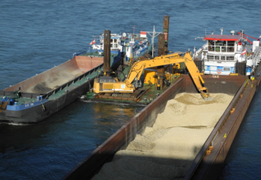
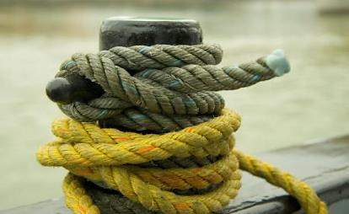
HÄFEN UND BINNENSCHIFFE
Notes:
Der Foliensatz „Häfen und Binnenschiffe“ liefert Informationen über die Aufgaben und Funktionen von Häfen sowie die dort verwendeten Anlagen zum Güterumschlag und geht dabei speziell auf die Häfen entlang der Donau ein.

Slide 4
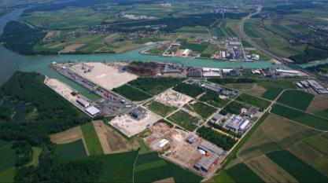
Warm-Up Häfen und Binnenschiffe
Quelle: via donau, Ennshafen
Welche österreichischen Donauhäfen gibt es?
Welche Tätigkeiten werden in einem Hafen durchgeführt?
Welche Arten von Güterbinnenschiffen gibt es auf der Donau?
Quelle: via donau
Notes:
Die Fragen in der darüberlegenden Folie können als Aufwärmübung zum Thema „Häfen“ verwendet werden. Das Ziel ist es die Fragen mit den Schüler*innen/Studierenden zu diskutieren. Die Fragen werden während der Präsentation beantwortet. Aufgrund dessen können die Fragen am Ende der Präsentation noch einmal diskutiert werden.
Diskussionsfragen (5-10 Minuten Diskussion):
Welche österreichischen Donauhäfen gibt es? Linz, Wien, Enns, Krems (öffentlichen Häfen)
Welche Tätigkeiten werden in einem Hafen durchgeführt? Umschlag, Lagerung, Verpacken, Stripping und Stuffing, sanitäre Überprüfung, Qualitätskontrolle
Welche Arten von Güterbinnenschiffen gibt es auf der Donau? Motorgüterschiffe, Schubverbände, Schleppschiffe
(Ausführungen im viadonau Handbuch der Donauschifffahrt auf Seite 86ff., 112)
Bildquelle: viadonau, Ennshafen, Handbuch der Donauschifffahrt Seite 103
Input- mögliche Diskussionspunkte:
Hafen als Logistikdienstleister
Aufbau eines Hafens
Massenleistungsfähigkeit
Antriebsarten

Slide 5
Die Elemente der Binnenschifffahrt
rechtliche und politische Rahmen
Die Wasserstraße Donau
Binnenschiffe
Häfen und Terminals
River Information Services
: Quelle: www.ines-danube.info
gewährleistet die Rahmenbedingungen für den
Transport von Gütern
als Transportmittel für unterschiedlichste Güterarten
als Umschlagsplatz für Güter
sorgen für die Sicherheit, Planbarkeit und Effizienz der Binnenschifffahrt
ermöglichen einen reibungslosen nationalen und internationalen Verkehrsstrom
Quelle: via donau
Notes:
Hier sehen Sie eine Übersicht der Kernelemente der Binnenschifffahrt:
die Wasserstraße (Handbuch der Donauschifffahrt S 38-83) selbst stellt dabei den Grundstein für den Transport von Gütern dar.
In den unterschiedlichen Arten von Binnenschiffen (Handbuch der Donauschifffahrt S 112-143) wird eine Vielzahl an verschiedenen Gütern transportiert.
Die Häfen (Handbuch der Donauschifffahrt S 86-108) dienen als Umschlagsplatz für Güter,
RIS – River Information Service (Handbuch der Donauschifffahrt S 204-215) sind Systeme die durch die Sammlung und Bereitstellung gezielter Informationen und Daten zur Binnenschifffahrt die Sicherheit, Planbarkeit und Effizienz der Binnenschifffahrt erhöhen.
Die Politik gibt rechtliche Rahmenbedingungen vor und sorgt so für einen reibungslosen nationalen und internationalen Verkehrsstrom.
(Eine detaillierte Übersicht der Kernelemente finden Sie im Handbuch der Donauschifffahrt auf den Seiten 14-16)

Slide 6
Häfen und Binnenschiffe
Die Häfen der Donau
Schiffstypen
Umschlag/Umschlagseinrichtungen
Die Grundstruktur eines Hafens

Slide 7
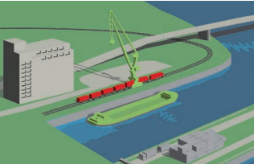
Definition Die Grundstruktur eines Hafens
Ein Hafen…
…ist eine Umschlagstelle für Güter
… verfügt über mindestens ein Hafenbecken (ansonsten Umschlaglände)
…verfügt über Verbindung zu anderen Verkehrsträgern
Quelle: via donau
Quelle: viadonau
Notes:
Häfen sind Anlagen für den Umschlag von Gütern, die über mindestens ein Hafenbecken verfügen. Umschlagstellen ohne Hafenbecken werden als Umschlagländen bezeichnet. Bestimmte Güter dürfen nach nationalem Gesetz nur in einem Hafenbecken umgeschlagen werden. Hafenbecken schützen während Hochwasser, Eisbildung und anderen extremen Wetterereignissen, hier können Schiffe währenddessen sicher verweilen.
Umschlag = Wechsel von Transporteinheiten oder Gütern von einem Verkehrsmittel auf ein anderes. (Glossar, Handbuch der Donauschifffahrt S. 224)
(Ausführungen im viadonau Handbuch der Donauschifffahrt auf Seite 86-108)
Bildquelle: viadonau, Handbuch der Donauschifffahrt S. 86

Slide 8
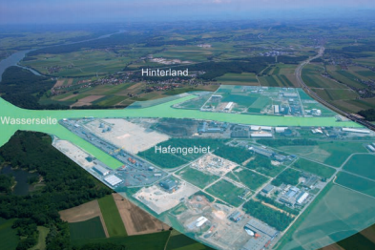
Dreiteilige Grundstruktur Die Grundstruktur eines Hafens
Wasserseite:
Hafenbecken
Kai
Hafengebiet:
Kräne
Umschlagplätze
etc.
Hinterland:
Einzugsbereich
Quelle: via donau, EHG Ennshafen GmbH
Quelle: via donau
Notes:
Jeder Hafen weist eine dreiteilige Grundstruktur auf:
Als Wasserseite werden das Hafenbecken und der Kai verstanden
Zum Hafengebiet zählt die Manipulationsfläche direkt hinter der Kaikante. In diesem Bereich befinden sich Kräne, Kranspuren und Kaigleise. Im Hafengebiet stehen neben Flächen zur Industrieansiedelung auch Flächen für Logistikdienstleistungsunternehmen zur Verfügung.
Das Hinterland stellt das Einzugsgebiet des Hafens dar. Im Hafen selbst werden Verkehrsströme aus dem Hinterland gebündelt und entflechtet.
(Ausführungen im viadonau Handbuch Donauschifffahrt auf Seite 87-88)
Bildquelle: viadonau, EHG Ennshafen GmbH, Handbuch der Donauschifffahrt S 88

Slide 9
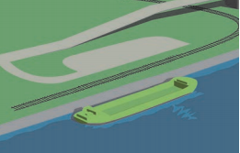
Länden Die Grundstruktur eines Hafens
Umschlagstelle ohne Hafenbecken
kürzere Kaimauer als ein Hafen
nicht alle Güter gesetzlich erlaubt
ein oder mehrere Terminals
Quelle: viadonau
Quelle: via donau
Notes:
Umschlagstellen ohne Hafenbecken werden als Umschlagländen (in Österreich) oder als Stromhäfen (in Deutschland) bezeichnet.
Ein Hafen hat gegenüber einer Lände mehrere Vorteile: Einerseits ergeben sich längere Kaimauern und dadurch mehr Umschlagmöglichkeiten bzw. Logistikflächen.
Gewisse Güter dürfen gemäß nationalen Gesetzen nur in einem Hafenbecken umgeschlagen werden.
(Ausführungen im viadonau Handbuch Donauschifffahrt auf Seite 86)
Bildquelle: viadonau, Handbuch der Donauschifffahrt S. 86

Slide 10
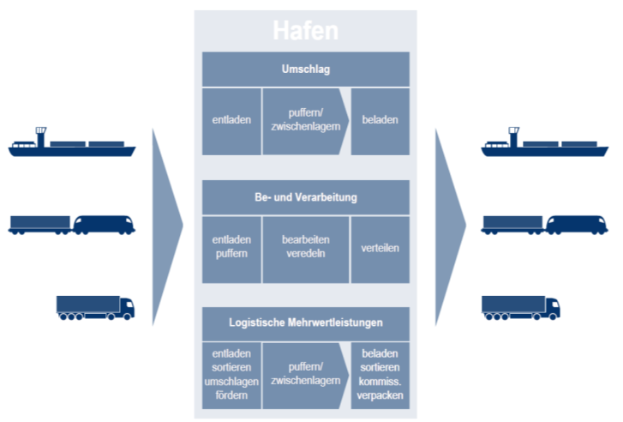
Häfen als Logistikdienstleister Die Grundstruktur eines Hafens
Quelle: viadonau
Notes:
Häfen verknüpfen die Verkehrsträger Straße, Schiene und Wasserstraße miteinander und stellen wichtige Dienstleister dar.
Zu den Grundfunktionen wie Umschlag und Lagerung zählt eine ganze Reihe logistischer Mehrwertleistungen für die Kunden wie Verpacken, Container Stuffing und Stripping, sanitäre Überprüfung, Qualitätskontrolle etc.
Damit werden Häfen zu Logistikplattformen und Impulsgebern für Betriebsansiedlungen und wirtschaftliche Entwicklung.
Als intermodale logistische Knoten übernehmen Häfen immer mehr die Drehscheibenfunktion zwischen verschiedenen Verkehrsträgern.
Als Standorte für Gewerbe und Industrie sowie als Gütersammel- und Güterverteilzentren tragen Häfen wesentlich zur Schaffung von Wertschöpfung und Arbeitsplätzen bei.
(Ausführungen im viadonau Handbuch Donauschifffahrt auf Seite 87)
Bildquelle: viaodonau, Handbuch der Donauschifffahrt S. 87

Slide 11
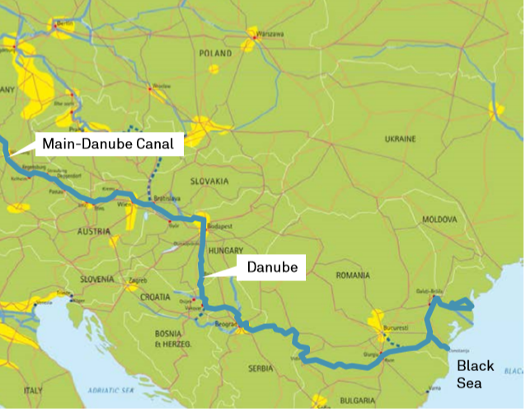
Häfen als Logistikdienstleister Die Grundstruktur eines Hafens
verbinden Verkehrsträger (Straße, Schiene, Wasserstraße)
Dienstleister für Umschlag, Lagerung und Logistik
logistische Mehrwertleistungen:
verpacken
Stuffing und Stripping (be- und entladen) von Containern
Qualitätskontrolle
sanitäre Überprüfung
drei umschlagstärksten Hafenstandorte an der Donau:
Izmail (Ukraine)
Linz (Österreich)
Galati (Rumänien)
Quelle: viadonau, Inland Navigation Europe
Quelle: via donau
Notes:
Häfen verknüpfen die Verkehrsträger Straße, Schiene und Wasserstraße miteinander und stellen wichtige Dienstleister dar.
Zu den Grundfunktionen wie Umschlag und Lagerung zählt eine ganze Reihe logistischer Mehrwertleistungen für die Kunden wie Verpacken, Container Stuffing und Stripping, sanitäre Überprüfung, Qualitätskontrolle etc.
Damit werden Häfen zu Logistikplattformen und Impulsgebern für Betriebsansiedlungen und wirtschaftliche Entwicklung.
Als intermodale logistische Knoten übernehmen Häfen immer mehr die Drehscheibenfunktion zwischen verschiedenen Verkehrsträgern.
Als Standorte für Gewerbe und Industrie sowie als Gütersammel- und Güterverteilzentren tragen Häfen wesentlich zur Schaffung von Wertschöpfung und Arbeitsplätzen bei.
(Ausführungen im viadonau Handbuch Donauschifffahrt auf Seite 15f., 86-87)
Bildquelle: viadonau, Inland Navigation Europe, Handbuch der Donauschifffahrt S. 44

Slide 12
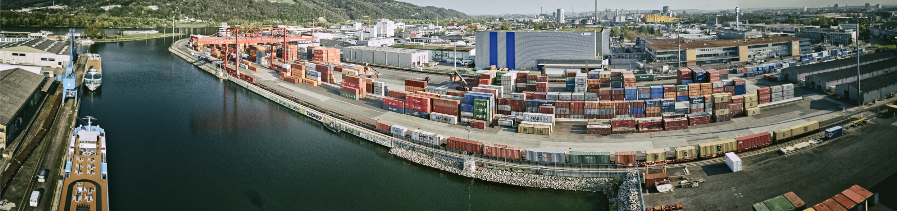
Quiz Die Grundstruktur eines Hafens
Was hat ein Hafen, was eine Lände nicht hat und ihn somit von ihr unterscheidet?
mehrere Terminals
Hafenbecken
eine kürzere Kaimauer
eine Zugverbindung
Quelle: viadonau
Notes:
Was hat ein Hafen, was eine Lände nicht hat und ihn somit von ihr unterscheidet?
Hafenbecken
Bildquelle: via Donau Bilddatendank https://fotos.viadonau.org

Slide 13
Häfen und Binnenschiffe
Die Häfen der Donau
Schiffstypen
Umschlag/Umschlagseinrichtungen
Die Grundstruktur eines Hafens

Slide 14
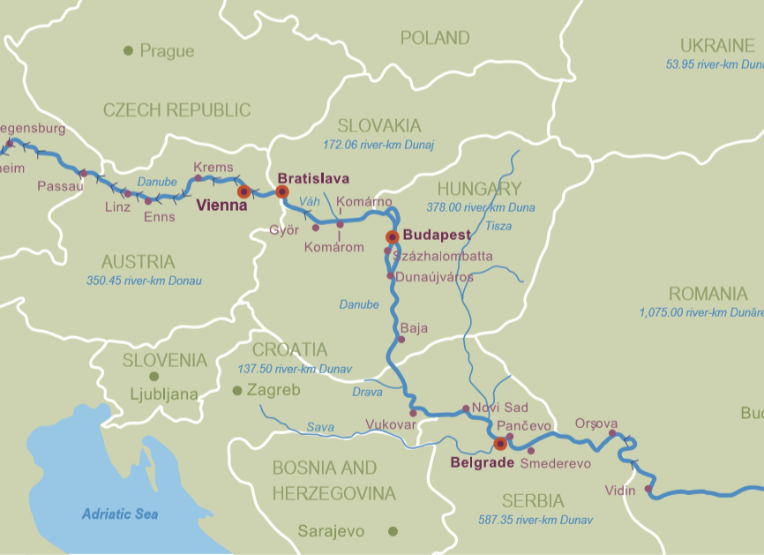
Überblick über die österreichischen Donauhäfen Die Häfen der Donau
Quelle: via donau
Notes:
Die vier öffentlichen Donauhäfen in Österreich sind:
Linz
Enns
Krems
Wien
Der nach wasserseitig umgeschlagenen Gütern größte österreichische Hafen ist jedoch der privat geführte Werkshafen der voestalpine.
(Ausführungen im Handbuch der Donauschifffahrt auf Seite 86ff.)
Bildquelle: viadonau, Handbuch der Donauschifffahrt S. 46

Slide 15
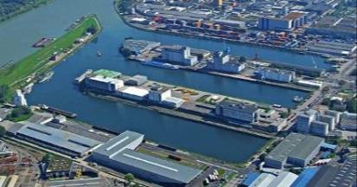
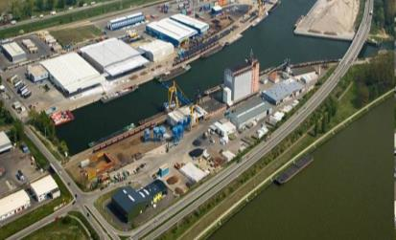
Österreichische Donauhäfen Die Häfen der Donau
Quelle: Linz AG
Hafen Linz
Handels- und Tankhafen & voestalpine
Gesamtumschlag von 3,6 Mio. t an Güter (2017)
Ennshafen
> 350 ha Fläche
2300 Mitarbeiter bei allen angesiedelten Betrieben
Hafen Krems
Gesamtkaimauer 1.560 m
Quelle: Ennshafen
Quelle: Rhenus Donauhafen Krems
Quelle: via onau
Notes:
Linz ist der größte Hafen an der oberen Donau. Rund 3,6 Millionen Tonnen an Gütern wurden 2017 im öffentlichen Hafen Linz und im voestalpine-Werkshafen gesamt umgeschlagen.
Am Handelshafen werden dabei Massen- und Stückgüter verschiedenster Art umgeschlagen, während am Tankhafen Mineralölprodukte umgeschlagen, gelagert und verteilt werden.
Auf dem rund 150 ha großen Areal (davon 45 ha Wasserfläche) bietet der Hafen Linz modernste Einrichtungen zum effizienten Transport und zur sicheren Lagerung von Gütern und Handelswaren.
Der Ennshafen an der Landesgrenze zwischen Ober- und Niederösterreich ist mit mehr 350 ha Fläche das größte zusammenhängende Industriebaugebiet an der oberen Donau. Über 50 Betriebe beschäftigen insgesamt rund 2000 Mitarbeiter.
Der Hafen Krems liegt in der Mitte der rund 3.500 km langen Wasserstraße Rhein-Main-Donau und verfügt über eine Gesamtkaimauer von 1.560 Meter.
(Ausführungen im viadonau Handbuch der Donauschifffahrt auf Seite 105,
https://www.ennshafen.at/infrastruktur/;
Bildquelle: Linz AG, Ennshafen, Rhenus Donauhafen Krems, Handbuch der Donauschifffahrt 2013 S. 95

Slide 16
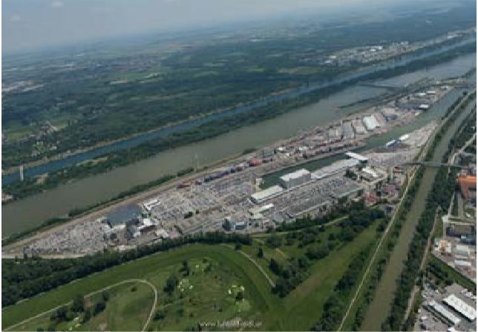
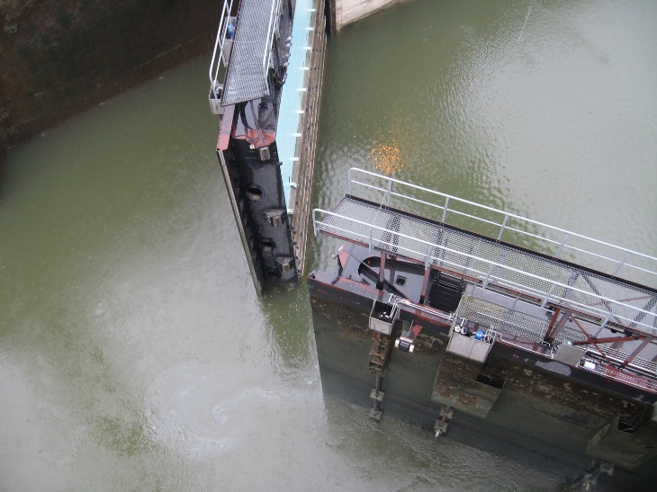
Österreichische Donauhäfen Die Häfen der Donau
Hafen Wien
Ölhafen Lobau
1.000 Tankschiffe/ Jahr
1 Mio. t/Jahr an Mineralölprodukten
Containerhafen Freudenau
350.000 TEU/ 2018*
60.000 Fahrzeuge/ 2018*
Hafen Albern
für Baustoffe, Stahlerzeugnisse und landwirtschaftliche Produkte
*gesamter wasser- und landseitiger Umschlag
Quelle: Hafen Wien
Quelle: viadonau
Quelle: Hafen Wien
Notes:
Das Gesamtareal des Wiener Hafens ist rund 300 ha groß. Hier werden drei große Güterhäfen betrieben: der Hafen Freudenau, der Hafen Albern und der Ölhafen Lobau.
In allen drei Güterhäfen werden pro Jahr rund 1.700 Frachtschiffe abgefertigt.
Am Ölhafen Lobau werden dabei jährlich rund 1.000 Tankschiffe abgefertigt und rund 1 Million Tonnen an Mineralölprodukten umgeschlagen.
Am Containerhafen Freudenau werden jährlich wasser- und landseitig gesamt rund 300.000 Containereinheiten sowie um die 70.000 Neuwagen umgeschlagen.
Der Hafen Albern ist für den Umschlag sowie die Lagerung von Baustoffen, Stahlerzeugnissen sowie landwirtschaftlichen Produkten zuständig.
Quellen:
http://www.hafen-wien.com/de/home/unternehmen/standorte/31/Hafen-Albern [11.03.2020]
http://www.hafen-wien.com/de/home/unternehmen/standorte/35/Oelhafen-Lobau [11.03.2020]
http://www.hafen-wien.com/de/home/unternehmen/zahlen-daten [11.03.2020]
Bildquelle: Hafen Wien, Handbuch der Donauschifffahrt 2013 S.95
https://fotos.viadonau.org

Slide 17
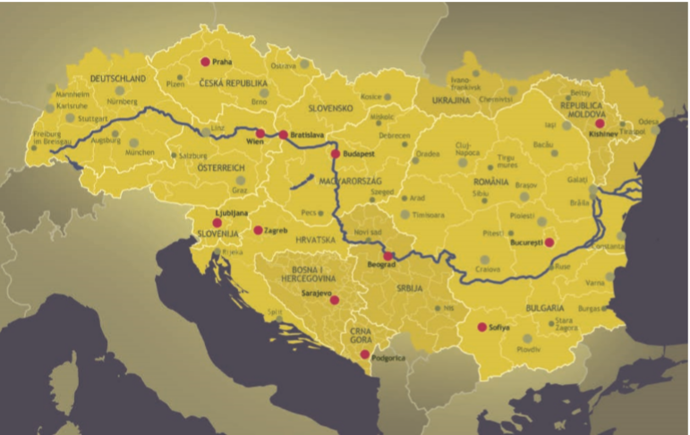
Die Donauhäfen Die Häfen der Donau
rund 80 Häfen entlang der Donau
über 40 Häfen von internationaler Bedeutung (= E-Hafen)
Übersicht aller Donauhäfen unter: http://www.danube-logistics.info/danube-ports/search/action/list/pfc/ResultList/?cHash=8b871ebaee916aba4eec6d9aa3c4ea01
Quelle: INTERACT
Quelle: via donau
Notes:
Entlang der gesamten Donau befinden sich rund 80 Häfen, 40 davon gelten als sogenannte E-Hafen, das sind Binnenhäfen von internationaler Bedeutung. Die durchschnittliche Entfernung zwischen den Häfen beträgt an der Donau etwa 60 km. Im Vergleich dazu beträgt diese beispielsweise im Rheinstromgebiet nur etwa 20 km.
Eine Übersicht aller Donauhäfen mit interessanten Daten finden Sie unter der angegebenen Internetadresse.
Bildquelle: INTERACT, Handbuch der Donauschifffahrt S. 28
(Ausführungen im viadonau Handbuch der Donauschifffahrt auf Seite 105)

Slide 18
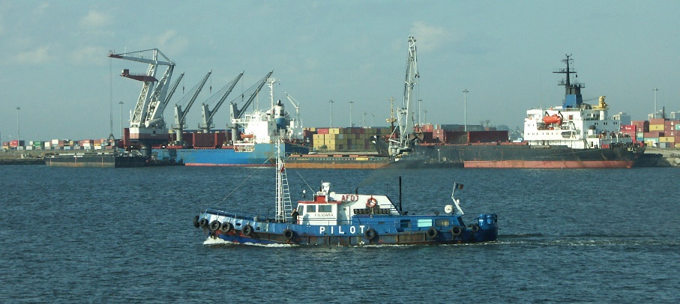
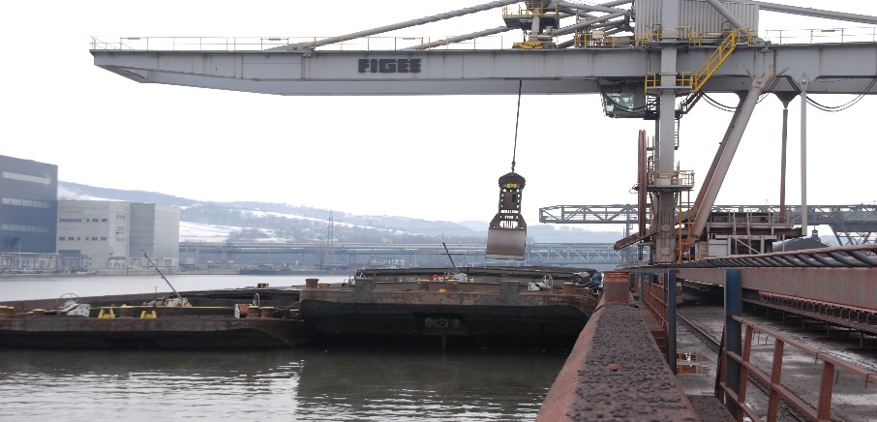
Häfen im Rhein-Main-Donau-Korridor Die Häfen der Donau
Duisport größter Hafen* im Rhein-Main-Donau-Korridor
Umschlag von rund 65,3 Mio. Tonnen an Gütern (2019)
1550 Hektar, 21 Hafenbecken, 37 km Uferlänge
Hafen Konstanza (Rumänien) größter* Donauhafen
Umschlag von rund 66,6 Mio. Tonnen an Gütern (2019)
Werkshafen der voestalpine größter* österreichischer Donauhafen
Umschlag von rund 3,6 Mio. Tonnen an Gütern (2017)
*mengenmäßig an wasserseitig umgeschlagenen Gütern
Quelle: Port of Constanta, Via donau
Quelle: LogServ, Via donau
Notes:
Der Duisburger Hafen „Duisport“ ist mit einer Umschlagsmenge von rund 127,5 Millionen Tonnen an Gütern im Jahr 2019 der größte Hafen im gesamten Rhein-Main-Donau-Korridor. Er verfügt über eine Gesamtfläche von 1350 Hektar, 21 Hafenbecken und 37 km Uferlänge.
(Quelle: www.duisport.de; https://www.duisport.de/hafeninformation/)
Im Hinblick auf die wasserseitig umgeschlagene Gütermenge ist der Hafen Konstanza in Rumänien mit rund 66,6 Millionen Tonnen an Gütern (2019) der größte Donauhafen.
(Quelle: www.portofconstantza.com ; http://www.portofconstantza.com/apmc/portal/static.do?package_id=st_generale&x=load )
Österreichweit ist der Werkshafen der voestalpine mengenmäßig rund mit 3,6 Millionen Tonnen an wasserseitig umgeschlagenen Gütern im Jahr 2017 der größte Donauhafen.
(Quelle: https://www.wko.at/service/verkehr-betriebsstandort/Donauhaefen.html#heading_stadthafen_linz)

Slide 19
Quiz Die Häfen der Donau
Welcher Hafen ist der größte Binnenhafen im Rhein-Main-Donau-Korridor?
Hafen Konstanza
Hafen Rotterdam
Duisport
Werkshafen der voestalpine
Notes:
Welcher Hafen ist der größte Hafen im Rhein-Main-Donau-Korridor?
Duisport

Slide 20
Häfen und Binnenschiffe
Die Häfen der Donau
Schiffstypen
Umschlag/Umschlagseinrichtungen
Die Grundstruktur eines Hafens

Slide 21
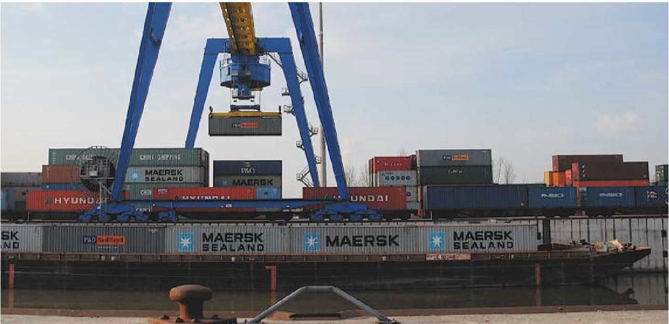
Definition Umschlag/Umschlagseinrichtungen
Umschlag
Wechsel von Gütern von einem Transportmittel auf ein anderes
innerhalb einer Transportkette
z.B. Verladung vom LKW auf das Binnenschiff
Quelle: Ennshafen
Quelle: via donau
Notes:
Unter Umschlag versteht man den Wechsel von Transporteinheiten oder Gütern von einem Transportmittel auf ein anderes im Rahmen einer Transportkette beispielsweise vom LKW auf das Binnenschiff oder vom Binnenschiff auf die Bahn. Der Umschlagsprozess findet im Hafenbetrieb meist mittels verschiedenen Hilfsmitteln wie Kränen, Reach Stackern oder sonstigen Arbeitsmitteln statt die später im Foliensatz noch näher erläutert werden.
(Ausführungen im via donau Handbuch der Donauschifffahrt auf Seite 86-108)
https://www.wirtschaftsmuseum.at//media/pdf-archiv/ViaDonau-Folder.pdf
Bildquelle: Ennshafen, Handbuch der Donauschifffahrt S. 99

Slide 22
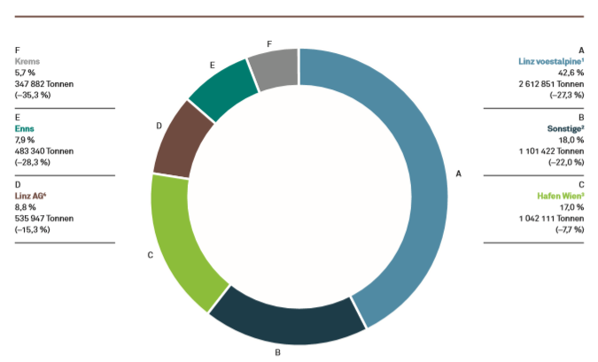
Wasserseitiger Umschlag Österr. Donauhäfen 2018 Umschlag/Umschlagseinrichtungen
Quelle: via donau
Notes:
Im Jahr 2017 schlugen die Donauhäfen und -länden am österreichischen Abschnitt der Donau insgesamt knapp 6,1 Mio. Tonnen Güter wasserseitig um. Im Vergleich zum entspricht dies einem Rückgang von 23,5% oder 0,5 Mio. Tonnen..
(Ausführungen im viadonau Jahresbericht, Donauschifffahrt in Österreich 2018 online verfügbar unter: http://www.viadonau.org/fileadmin/content/viadonau/01Newsroom/Dokumente/2019/Broschueren/Jahresbericht_2018_dt.pdf)

Slide 23
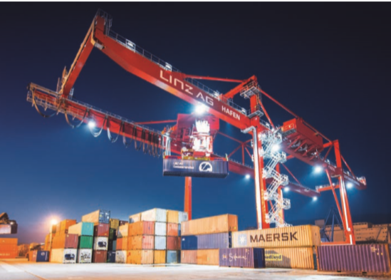
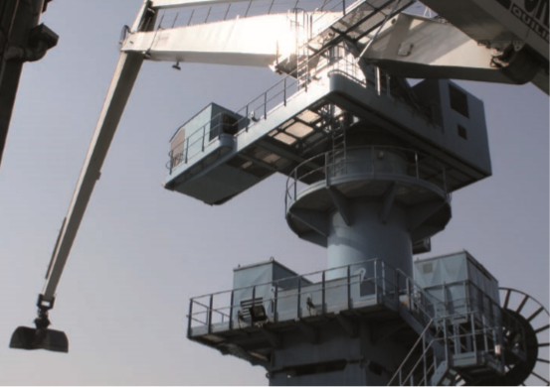
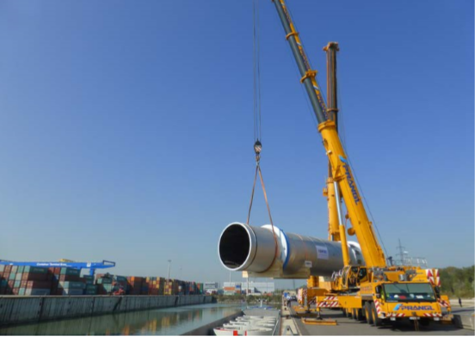
Umschlag/Umschlagseinrichtungen Arten von Kränen
Quelle: Linz AG
Quelle: viadonau
Quelle: Ennshafen
Brücken- oder Portalkran
Umschlag von Containern
Ø 25 Container/Stunde
Wippdrehkran
Universalumschlagskran
für Haken- und Greifgut
Mobilkran
im Hafengelände bewegbar
oft langsamer als Spezialkräne
Quelle: via donau
Notes:
Der Einsatz beziehungsweise auch die Anschaffung von Kränen für bestimmte Terminals hängt stark von den zu verladenden Gütern ab.
Brücken- oder Portalkräne dienen vorwiegend dem Umschlag von Containern, können aber auch für andere Güter wie Bleche und Rohre eingesetzt werden. Die Kapazität liegt bei durchschnittlich 25 Containern pro Stunde.
Ein Wippdrehkran ist ein Universalumschlagkran und eignet sich für Haken- und Greifergut. Die Anschaffungskosten liegen deutlich unter jenen eines Brückenkrans.
Als Erstausstattung eines Hafens beziehungsweise zur Unterstützung vorhandener Krananlagen können Mobilkräne eingesetzt werden.
(Nähere Ausführungen finden Sie im viadonau Handbuch der Donauschifffahrt S. 90-92.)
Bildquelle: Linz AG, viadonau, Ennshafen; viadonau Handbuch der Donauschifffahrt S. 90-91

Slide 24
Leistungsfähigkeit der Kräne Umschlag/Umschlagseinrichtungen
Leistungsfähigkeit eines Hafens ist von Kränen abhängig
(Tragkraft und Tages- oder Stundenleistung)
 | Wippdrehkran bis 15t | Wippdrehkran bis 30t | Portalkran (Brücke) bis 40t
Greiferbetrieb¹⁾ | 120t/h | 160t/h | 200t/h
Hakenbetrieb | 80t/h | 100t/h | 120t/h
Spreader |  | 15 Container/h | 25 Container/h
¹⁾ Bis zu 800 t/h bei Massengütern für die Stahlindustrie (Kohle, Erz etc.)
Notes:
Die Leistungsfähigkeit von Hafenumschlaganlagen hängt von der maximalen Tragkraft sowie der Stunden- bzw. Tagesleistung der einzelnen Kräne ab. Moderne Kranbrücken oder Mobilkräne können so beispielsweise Vollcontainer auf den Kai laden beziehungsweise direkt auf LKW oder Bahn umschlagen.
Die oben gezeigte Grafik gibt einen Überblick über die genaue Leistungsfähigkeit einiger Kräne.
Spreader=Hebeausstattung von Portalkränen, die Zapfen des Spreaders fassen die Eckbeschläge der Container und werden verriegelt, danach kann der Container gehoben werden. Glossar, viadonau, Handbuch der Donauschifffahrt S. 222
Quelle: viadonau, Handbuch der Donauschifffahrt S. 89)

Slide 25
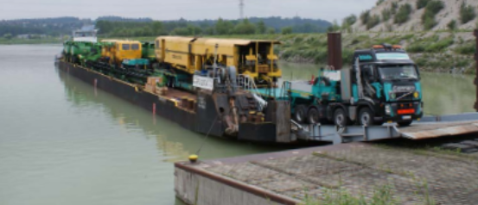
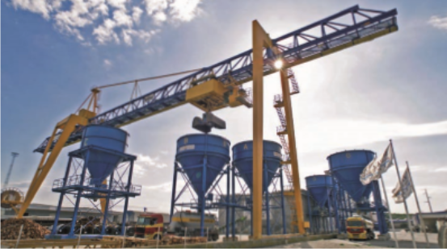
Sonstige Umschlagsarten Umschlag/Umschlagseinrichtungen
RoRo-Rampen (Roll-on-Roll-off)
Umschlag von rollenden Einheiten (z.B. PKWs)
Die PKWs oder LKWs fahren („rollen“) direkt auf das Schiff
Verladetrichter
Umschlag von Schüttgütern
Durch den Trichter kann das Schüttgut (z.B. Schotter, Dünger) schneller aufs Schiff geladen werden. Aufbewahrung im Trichter möglich bis das Schiff kommt (Lagerfunktion)
Quelle: Ennshafen
Quelle: Rhenus Donauhafen Krems
Quelle: via donau
Notes:
Der Umschlag von rollenden Einheiten wie zum Beispiel Pkws erfordert die Errichtung von sogenannten Roll-on-Roll-off-Rampen. Zahlreiche Donauhäfen sind mit solchen Rampen ausgestattet.
Verladetrichter werden für den Umschlag von Schüttgütern vom Binnenschiff auf die Bahn oder den LKW verwendet. Da das Binnenschiff weit größere Mengen geladen hat als ein einzelner LKW-Anhänger oder Bahnwaggon fassen kann, benötigt man Verladetrichter, die den Umschlagprozess zeitlich entkoppeln. Der Kran befüllt dabei den Trichter von oben mit Schüttgut, während unabhängig davon LKW oder Bahnwaggons, die sich unter dem Trichter befinden beladen werden. Diese Trichter werden teilweise auch als Zwischenlager verwendet.
(Nähere Ausführungen finden Sie im viadonau, Handbuch der Donauschifffahrt S. 92)
Bildquelle: Ennshafen, Rhenus Donauhafen Krems, viadonau, Handbuch der Donauschifffahrt S. 92

Slide 26
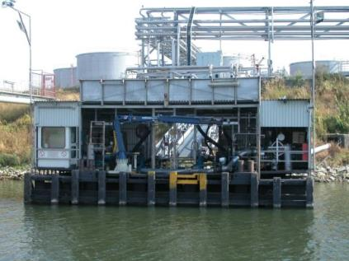
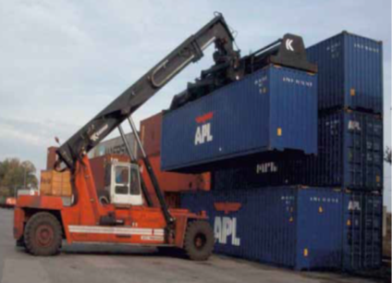
Sonstige Umschlagsarten Umschlag/Umschlagseinrichtungen
Saug- und Pumpanlagen
Umschlag von Flüssiggütern
Reach Stacker
Radfahrzeuge, als Ergänzung zu Kränen
Maximale Tragfähigkeit bis zu 45 Tonnen
Quelle: viadonau
Quelle: WienCont Containergesellschaft mbH
Quelle: via donau
Notes:
Für den Umschlag von Flüssiggütern werden spezielle Saug- bzw. Pumpvorrichtungen benötigt. Diese Vorrichtungen, sogenannte Füllständer, werden mittels eines ausschwenkbaren Arms an das Tankschiff angedockt und die Ladung in Lagereinrichtungen oder direkt in bereitstehende LKWs bzw. Waggons gepumpt. Umgekehrt werden Tankschiffe aus dem Lager befüllt. Da der Großteil der umgeschlagenen Flüssiggüter Gefahrengüter darstellen, bestehen für diese Umschlaganlagen hohe Sicherheitsauflagen.
Ein Reach Stacker ist ein Radfahrzeug, mit dem man Container umschlagen kann. Meist werden solche Fahrzeuge als Ergänzung zu Kränen oder Brückenkränen eingesetzt. Ein Reachstacker unterscheidet sich von einem Stapler dadurch, dass er nicht nur senkrecht nach oben, sondern mittels eines ausfahrbaren Hubarmes auch nach vorne in Richtung der Container bewegen kann. So können Containerstapel mit einer Höhe von 4-6 Containern bedient werden. Die maximale Tragfähigkeit des Reach Stackers beträgt dabei bis zu 45 Tonnen, sie nimmt mit der Höhe der Stapel jedoch naturgemäß ab.
(Nähere Ausführungen finden Sie im viadonau Handbuch der Donauschifffahrt S. 93-94.)
Bildquelle: viadonau, WienCont Container Gesellschaft GmbH, viadonau Handbuch der Donauschifffahrt 2013 S. 85-86

Slide 27
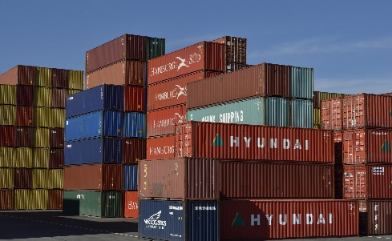
Quiz Umschlag/ Umschlagseinrichtungen
Was versteht man unter dem Begriff „Umschlag“?
Infrastruktur für den Einsatz von Verkehrsmitteln
Wechsel von Gütern von einem Transportmittel auf ein anderes
erster Abschnitt einer Transportkette
Fahrzeug zur Beförderung von Personen und Gütern
QuellePixabay.com
Notes:
Was versteht man unter dem Begriff „Umschlag“?
Wechsel von Gütern von einem Transportmittel auf ein anderes
Bildquelle: www.pixabay.com

Slide 28
Häfen und Binnenschiffe
Die Häfen der Donau
Schiffstypen
Umschlag/Umschlagseinrichtungen
Die Grundstruktur eines Hafens

Slide 29
Güterbinnenschiffe auf der Donau Schiffstypen
Motorgüterschiff
Quelle: viadonau
Quelle: viadonau
Notes:
Auf Binnengewässern, wie Flüssen, werden sogenannte Binnenschiffe zum Transport von Gütern verwendet. Dabei wird zwischen Motorgüterschiffen und Schubverbänden unterschieden.
Motorgüterschiffe auch „Selbstfahrer“ genannt sind mit einem Motor und einem Laderaum ausgestattet.
Schubverbände bestehen demgegenüber aus einem Schubschiff, dass ist ein Motorschiff, das dem Schieben dient, sowie einem oder mehreren antriebslosen Schubleichtern, die fest mit der schiebenden Schiffseinheit verbunden sind.
Auf der Donau fahren Güterschiffe Großteils in Verbandsform. Kommt in einem Schiffsverband statt einem Schubschiff ein Motorgüterschiff als Antriebseinheit zum Einsatz spricht man von einem Koppelverband.
(Nähere Ausführungen finden Sie im viadonau Handbuch der Donauschifffahrt S. 112-118.)
Bildquelle: viadonau, Handbuch der Donauschifffahrt S. 112, 158

Slide 30
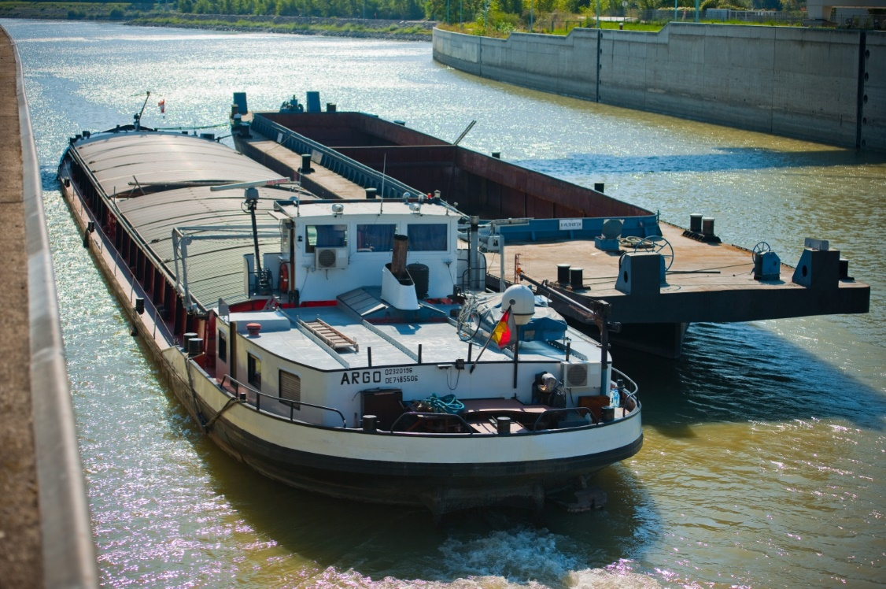
Motorgüterschiffe Schiffstypen
„Selbstfahrer“
mit eigenem Motor
und Laderaum
Quelle: via donau
Notes:
Motorgüterschiffe auch „Selbstfahrer“ genannt sind mit einem Motor und einem Laderaum ausgestattet.
(Nähere Ausführungen finden Sie im viadonau Handbuch der Donauschifffahrt S. 112.)
Bildquelle: viadonau, https://fotos.viadonau.org

Slide 31
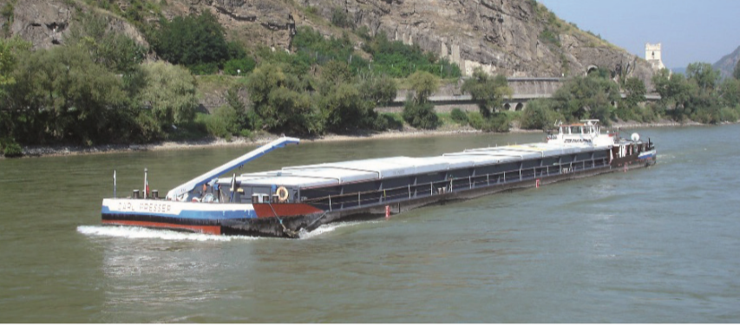
Beispiel Motorgüterschiff Schiffstypen
Quelle: viadonau
Europaschiff:
Länge 85 m - Breite 9,5 m Max. Tiefgang 2,5 m - Tragfähigkeit 1.350 t
entspricht einer Ladung von 54 LKW´s
Quelle: Jaegers
Notes:
Quelle: viadonau, Handbuch der Donauschifffahrt S. 115-116
Bildquelle: viadonau, Handbuch der Donauschifffahrt S. 116

Slide 32
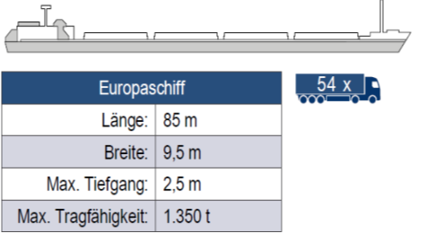
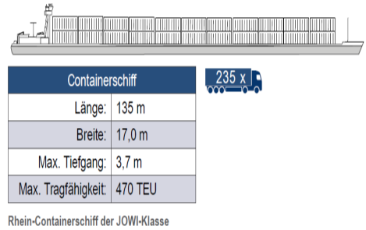
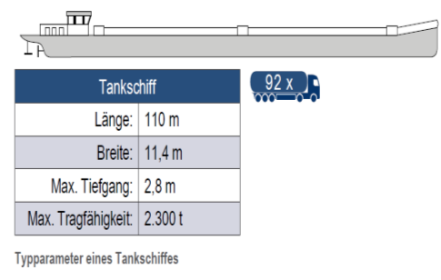
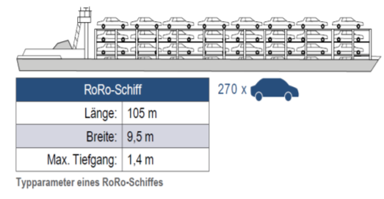
Schiffstypen nach Güterart Schiffstypen
Trockengüterschiff:
Tankschiff:
Containerschiff:
Ro-Ro Schiff:
Quelle: Voies navigables de France
Quelle: Voies navigables de France
Quelle: via donau
Quelle: Voies navigables de France
Notes:
Trockengüterschiffe können in der Regel zwischen 1.000 und 2.000 Tonnen an Gütern laden und werden auf der Donau auch häufig in Koppelverbänden eingesetzt.
Auf der Donau eingesetzte Tankschiffe haben eine durchschnittliche Ladekapazität von rund 2.000 Tonnen. Der Transport von Flüssiggütern wird ebenfalls vorwiegend mit Schubverbänden durchgeführt.
Das im Beispiel dargestellte Containerschiff verfügt über eine maximale Tragfähigkeit von 470 TEU (TEU = Twenty-Foot Equivalent Unit ist eine statische Hilfsgröße die der Größe eines 20-Fuß-ISO-Containers entspricht und zur Beschreibung von Verkehrsströmen- oder kapazitäten dient.)
Ein Ro-Ro-Schiff (Ro-Ro steht für Roll-on-roll-off und bedeutet, dass die transportierten Objekte über Rampen selbstfahrend ver- und entladen werden) das Ro-Ro-Schiff mit den oben dargestellten Maße hat ein Fassungsvermögen von rund 270 PKWs.
(Nähere Ausführungen finden Sie im viadonau, Handbuch der Donauschifffahrt S 115-118.)

Slide 33
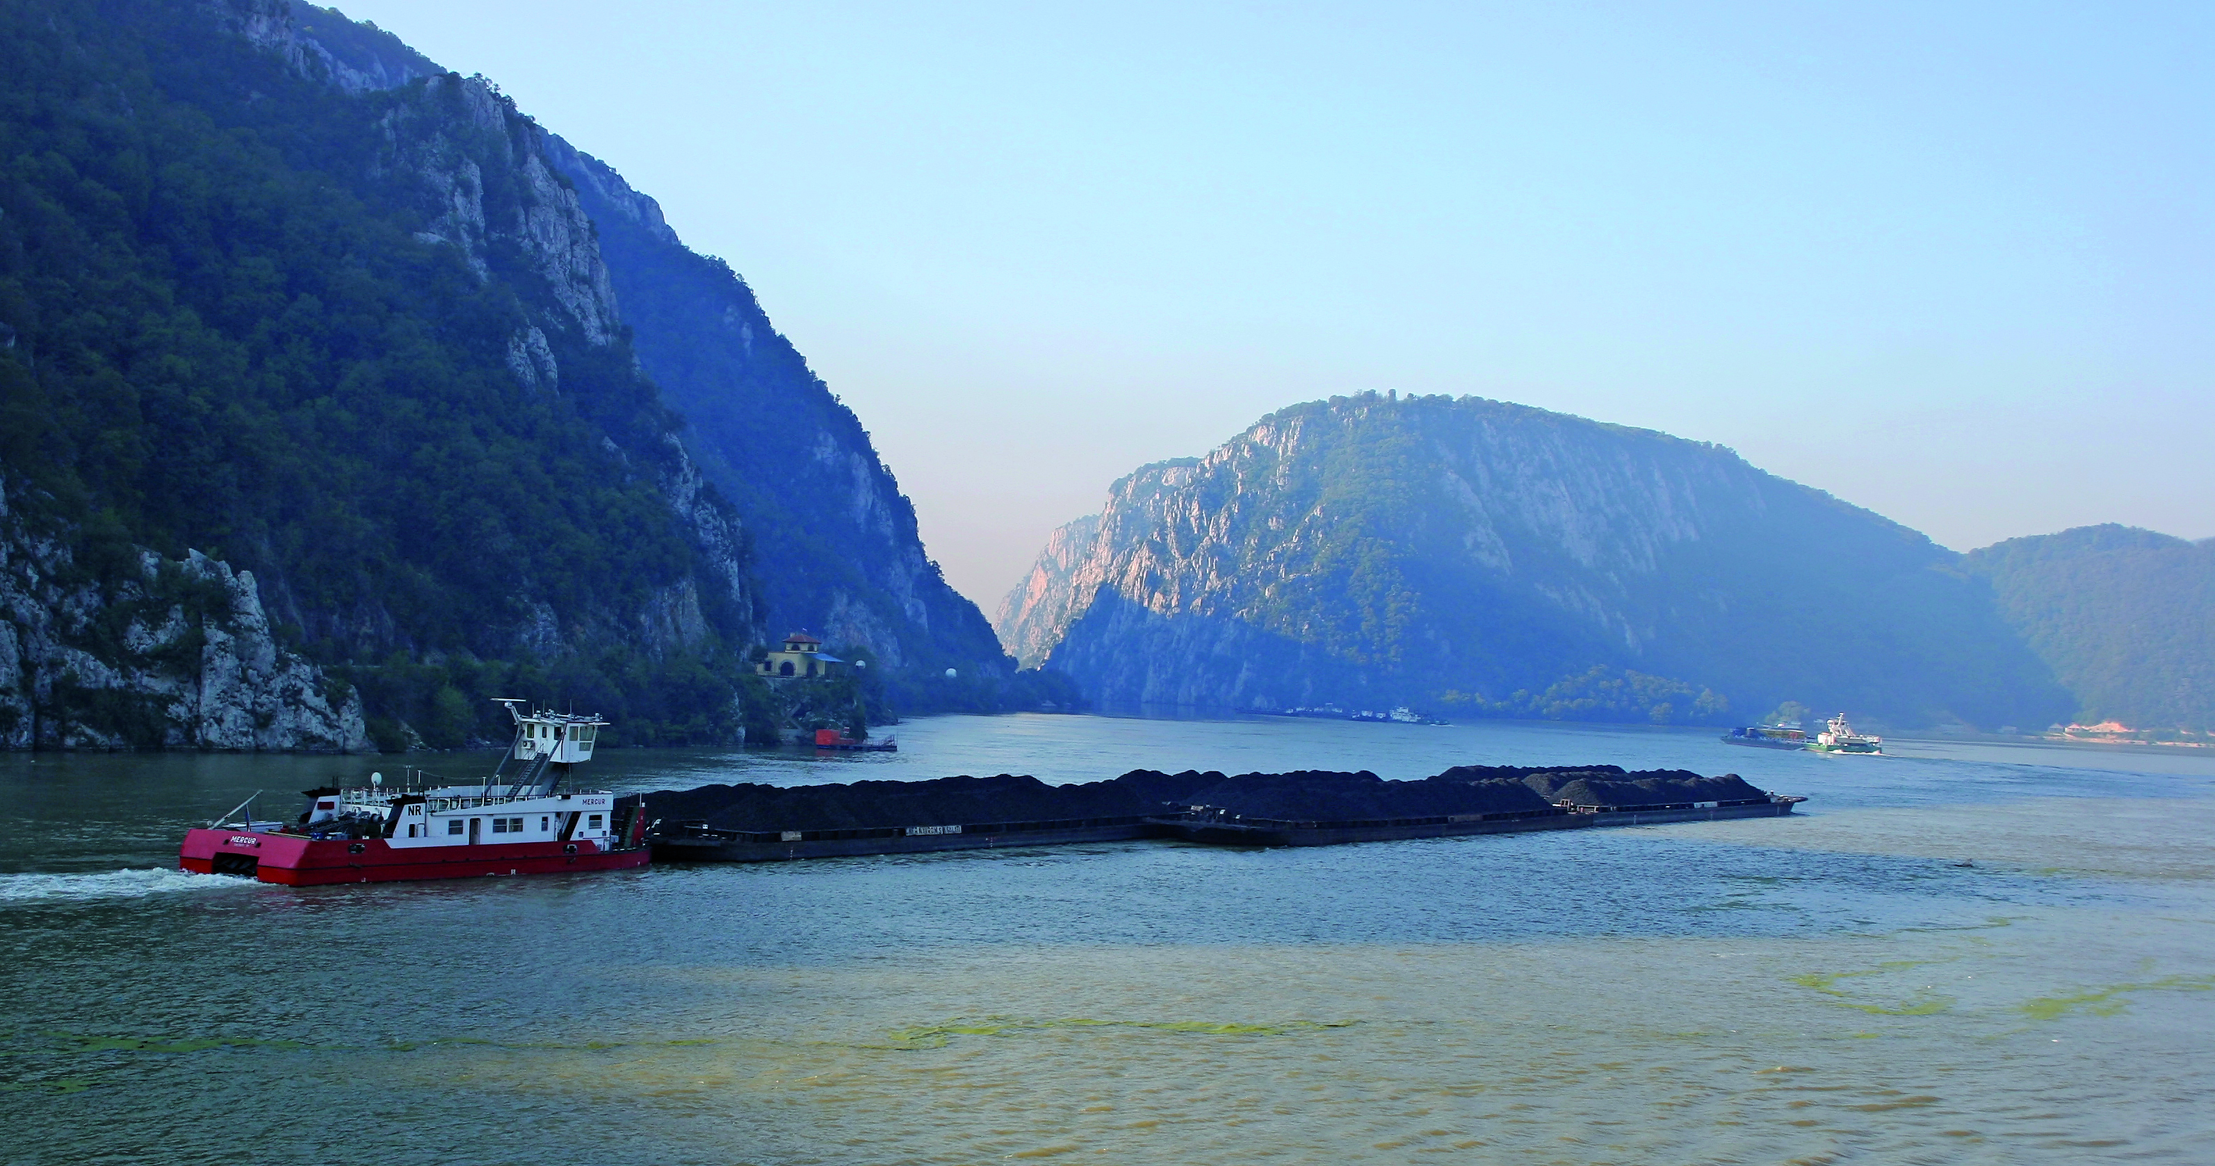
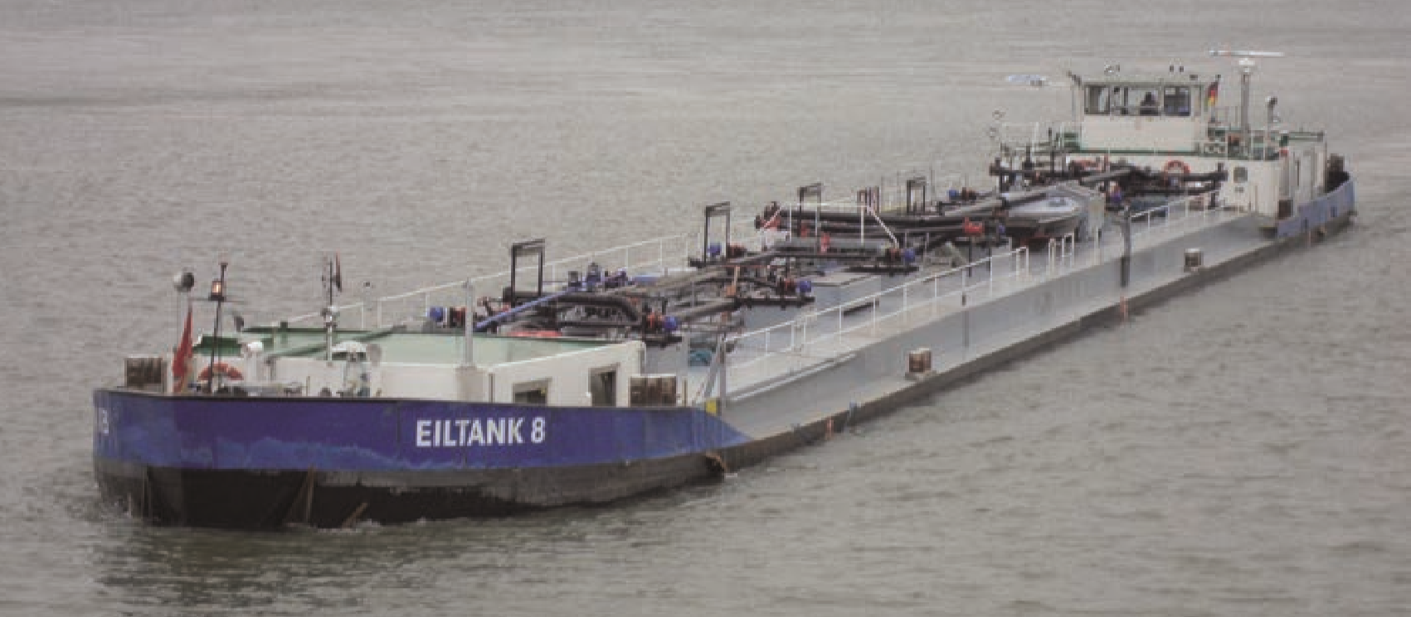
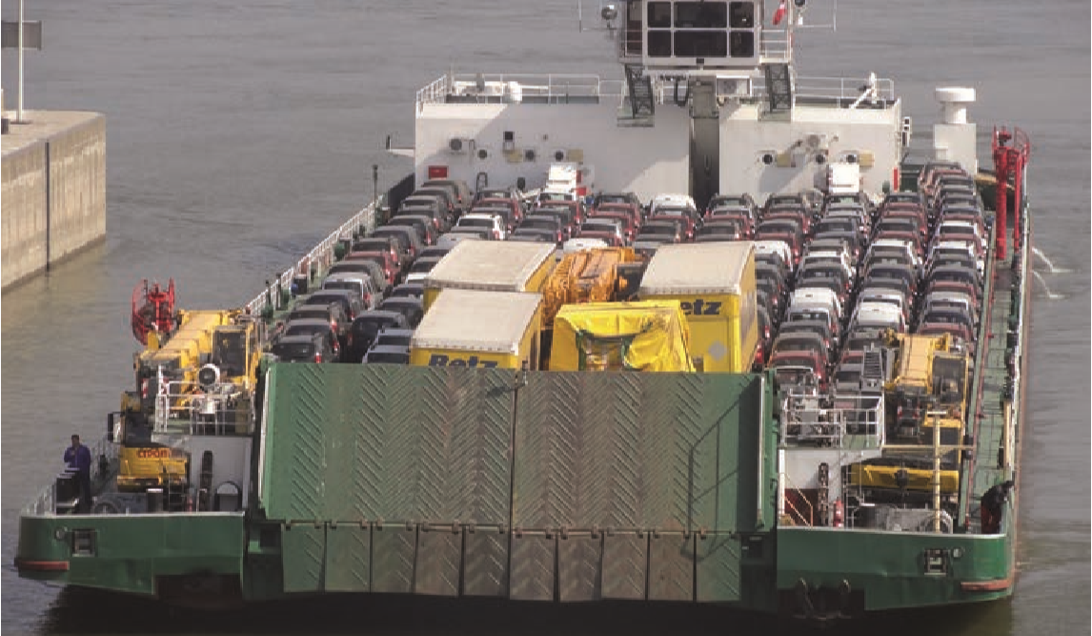
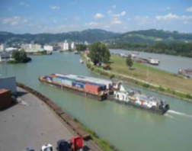
Schiffstypen nach Güterart Schiffstypen
Trockengüterschiffe zur Beförderung von Trockengütern wie Holz, Getreide oder Erze
Tankschiffe für Flüssiggüter wie Mineralöl, Derivate, chemische Produkte oder Flüssiggas
Ro-Ro-Schiffe für selbstfahrende Objekte wie PKW, Maschinen, Sattelzüge und Schwergüter
Containerschiffe für den Containertransport
Personenschiffe wie Kreuzfahrt- oder Kabinenschiffe
Quelle: C.N.F.R. NAVAROM S.A. Galati
Quelle: helmut1972, www.binnenschifferforum.de
Quelle: : helmut1972, www.binnenschifferforum.de
Quelle: via donau
Quelle: viadonau / Andi Bruckner
Quelle: via donau
Notes:
Je nach transportierter Güterart können Binnenschiffe zusätzlich in Trockengüter-, Tank-, Ro-Ro- und Containerschiffe unterteilt werden. Zusätzlich gibt es naturgemäß noch Personenschiffe.
Trockengüterschiffe sind universell einsetzbar und werden für die Beförderung verschiedenster Güter wie Rundholz, Getreide und Erze eingesetzt.
Tankschiffe transportieren verschiedene Arten von Flüssiggütern wie Mineralöl, Derivate (wie Benzin, Diesel oder Heizöl), chemische Produkte (Säuren, Basen, Benzol, Methol etc.) oder Flüssiggase. Beim Großteil der erwähnten Güter handelt es sich um Gefahrgut, dass speziellen Sicherungsvorschriften unterliegt.
Ro-Ro steht für Roll-on-roll-off und bedeutet, dass die transportierten Objekte über Rampen selbstfahrend ver- und entladen werden. Zu den wichtigsten so transportierten Gütern zählen Personenkraftwagen, Bau- und landwirtschaftliche Maschinen, Sattelzüge sowie Schwer- und überdimensionale Güter.
Containerschiffe sind eigens für den Containertransport konstruierte Schiffe, die derzeit vor allem im Rheingebiet zum Einsatz kommen.
Auch die Personenschifffahrt auf der Donau hat in den letzten Jahren an Attraktivität gewonnen. Neue Kreuzfahrt- oder Kabinenschiffe bieten höchsten Komfort und laden zu einer Fahrt auf der Donau ein.
(Nähere Ausführungen finden Sie im viadonau, Handbuch der Donauschifffahrt S 115-118.)
Bildquelle: C.N.F.R. NAVAROM S.A. Galati, helmut1972, www.binnenschifferforum.de, viadonau, viadonau / Andi Bruckner, viadonauHandbuch der Donauschifffahrt S. 119, 125, 117, 118

Slide 34
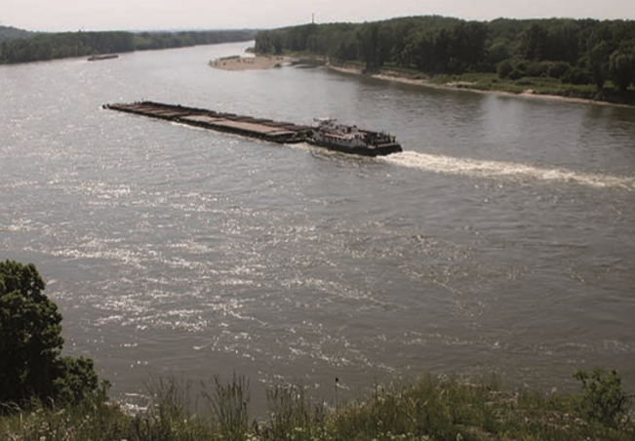
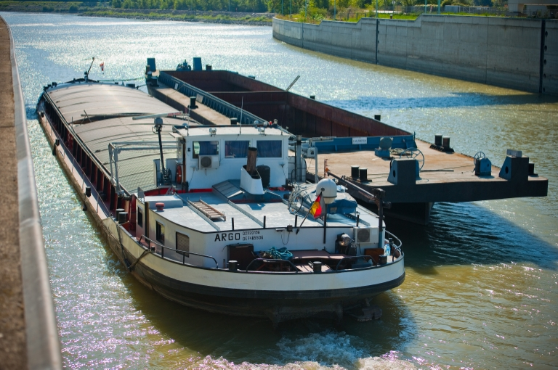
Schubverbände Schiffstypen
bestehend aus:
Schubschiff
Motorschiff, das dem Schieben dient
Schubleichter(n)
antriebslos, fest mit Schubschiff verbunden
Koppelverband:
Motorgüterschiff als Antriebseinheit
Leichter seitlich gekoppelt
Quelle: via donau
Quelle: via donau
Quelle: via donau
Notes:
Schubverbände bestehen demgegenüber aus einem Schubschiff, dass ist ein Motorschiff, das dem Schieben dient, sowie einem oder mehreren antriebslosen Schubleichtern, die fest mit der schiebenden Schiffseinheit verbunden sind.
Auf der Donau fahren Güterschiffe Großteils in Verbandsform. Kommt in einem Schiffsverband statt einem Schubschiff ein Motorgüterschiff als Antriebseinheit zum Einsatz spricht man von einem Koppelverband.
(Nähere Ausführungen finden Sie im viadonau, Handbuch der Donauschifffahrt S. 112)
Bildquelle: viadonau, https://fotos.viadonau.org, viadonau, Handbuch der Donauschifffahrt S. 112.

Slide 35
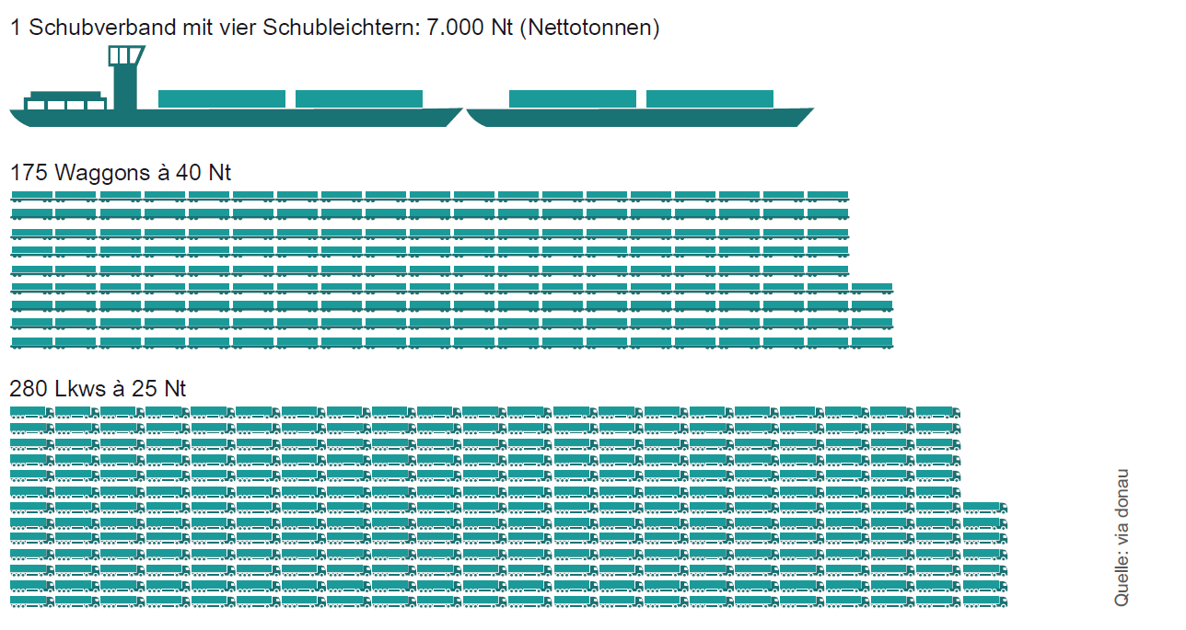
Massenleistungsfähigkeit (Schubverband mit 4 Leichtern) Schiffstypen
Notes:
Das Binnenschiff bietet verglichen mit den anderen Landverkehrsträgern eine deutlich größere Transportkapazität je Transporteinheit.
Zur Veranschaulichung der Massenleistungsfähigkeit der Binnenschifffahrt:
Ein Binnenschiff mit 4 Leichtern (7.000 nettotonnen) kann so viel transportieren wie 175 Eisenbahnwaggons oder 280 LKW. Das entspricht einer LKW-Kolonne von rund 20 km auf der Autobahn!
(Nähere Ausführungen finden Sie im viadonau, Handbuch der Donauschifffahrt S. 18-20.)
Bildquelle: viadonau, Handbuch der Donauschifffahrt S. 19

Slide 36
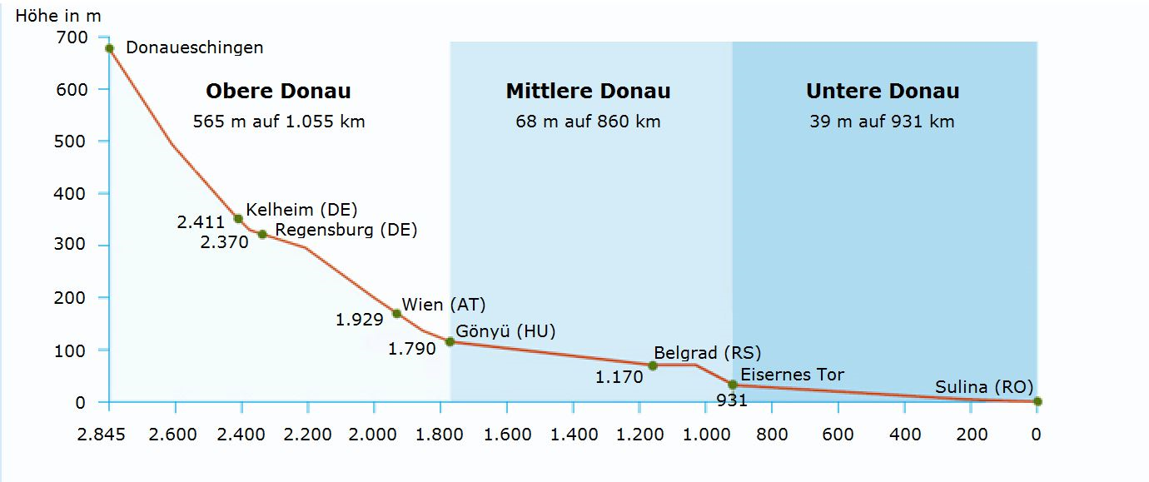
Einsatzmöglichkeit Donau Schiffstypen
4er Schubverband vom Hafen Passau bis zum schwarzen Meer schiffbar
Beispiel 9er Schubverband:
15.750 t Fassungsvermögen = 630 LKW = 394 Eisenbahnwaggons
Einsatz: Untere und Mittlere Donau
Untere Donau:
Schubverbände mit bis zu 16 Leichtern schiffbar
Quelle: via donau
Quelle: via donau
Notes:
Der eben im Beispiel zur Massenleistungsfähigkeit veranschaulichte Schubverband mit vier Leichtern kann auf der gesamten Donau zwischen dem Hafen Passau und dem Schwarzen Meer verkehren.
Noch beeindruckender ist die Transportkapazität eines sogenannten 9er Schubverbandes, der auf der Mittleren und Unteren Donau zum Einsatz kommt. Dieser Schubverband fasst 15.750 Tonnen an Gütern und kann somit 630 LKWs bzw. 394 Eisenbahnwaggons (dies entspricht rund 20 voll beladenen Ganzzügen!) ersetzen.
Im Unterlauf der Donau können aufgrund der Breite der Wasserstraße und der fehlenden Beschränkung durch Schleusenanlagen Schubverbände mit bis zu 16 Leichtern zusammengestellt werden. Der Einsatz solch großer Schubverbände vor allem auf der Oberen Donau aber auch auf der Mittleren Donau ist teilweise durch die Breite der Donau aber vor allem bedingt durch das starke Gefälle und der dadurch zahlreichen Wasserkraftwerke sowie wegen der vielen Brücken in diesem Bereich nicht möglich.
(Nähere Ausführungen finden Sie im viadonau, Handbuch der Donauschifffahrt S. 113-114)
Bildquelle: viadonau, Handbuch der Donauschifffahrt S. 41

Slide 37
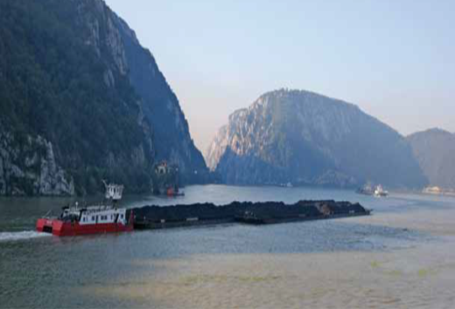
Donauflotte Schiffstypen
hauptsächlich Großreedereien
87 % antriebslose Einheiten
13 % selbstfahrende Einheiten
Schubverbände auf der Donau Ø 20 Jahre alt
Motorgüterschiffe auf der Donau Ø 18 bis 32 Jahre alt
Quelle:: C.N.F.R. NAVAROM S.A. Galati
Notes:
Auf der Donau dominieren nach wie vor Großreedereien. Dies steht im Gegensatz zum Rhein auf dem überwiegend kleinere „Ein-Schiffs-Unternehmen“ sogenannte Partikuliere operieren.
Bedingt durch das geringe Gefälle der Mittleren und Unteren Donau werden hier zumeist größere Schubverbände eingesetzt.
Daraus resultiert, dass der Anteil an antriebslosen Einheiten am Schiffsraum der Donau laut Statistik aus dem Jahr 2016 rund 87% betrug. In absoluten Zahlen bewegten sich 2016 somit 1.668 Schubleichter mit einer durchschnittlichen Tragfähigkeit von knapp 1.300 Tonnen auf der Donau.
Im Gegensatz zum Rhein ist der Anteil der selbstfahrenden Schiffseinheiten mit Laderaum mit 13% am Gesamtschiffsraum der Donauflotte relativ gering, 2016 wurden von den Donau-Anrainerstaaten 418 im Einsatz befindliche Motorgüterschiffe gemeldet, die über eine durchschnittliche Tragfähigkeit von 950 Tonnen verfügen.
(Ausführungen im viadonau, Handbuch der Donauschifffahrt S. 125-126.)
Bildquelle: C.N.F.R. NAVAROM S.A. Galati
, viadonau, Handbuch der Donauschifffahrt S 125

Slide 38
Exkurs: Unternehmen der Donauschifffahrt
Blaue Seiten: Firmenprofile von Schifffahrtsunternehmen und spezialisierten Speditionen entlang der Donau
Online Portal: www.blaue-seiten.at
Rhein: www.bonapart.de
z.B. DDSG – Donau-Dampfschifffahrts-Gesellschaft
Vormals österreichische Staatsreederei war lange größte Reederei der west- und mitteleuropäischen Binnenschifffahrt
1991 privatisiert: aufgeteilt in Personenschifffahrt (heute: DDSG Blue Danube) und Güterschifffahrt (heute First-DDSG in Ukrainisch/Schweizer Eigentum)
© via donau I 38
Quelle: via donau
Notes:
Unter der angegebenen Internetseite finden Sie eine Übersicht über die Schifffahrtsunternehmen und Speditionen entlang der Donau bzw. unter der Seite www.bonapart.de entlang des Rheins. Als Beispiel einer Reederei die sowohl auf der Donau als auch am Rhein verkehrt kann die First-DDSG (vormals: Donau-Dampfschifffahrts-Gesellschaft) genannt werden, die lange Zeit die größte Reederei der west- und mitteleuropäischen Binnenschifffahrt darstellte. Die ehemalige österreichische Staatsreederei mit einem Sitz in Wien ist im Eigentum des Schweizer/Ukrainischen Stahlkonzerns Ferrexpo und verfügt über 160 Güterschiffe mit einer Transportkapazität von 230.000 Tonnen, die im Rhein-Main-Donaukorridor auf 3.500 Kilometern Wasserstraße eingesetzt werden und Güter zwischen der Nordsee und dem Schwarzen Meer befördern.
http://www.danube-logistics.info/the-blue-pages/
https://www.ddsg-blue-danube.at/
https://www.bonapart.de/nachrichten.html

Slide 39
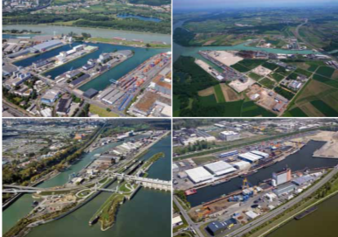
Exkurs: Entwicklungstrends
Green Ports – nachhaltiges Hafenmanagement
Gleichgewicht zwischen Umweltbeeinträchtigungen und wirtschaftlichen Interessen
Landstrom-Anlagen
Spezialisierte Häfen
für bestimmte Güterarten
z.B. Schwerlasthäfen für überdimensionale Güter; Flüssiggüter
Kooperation zwischen den Häfen
z.B. bei Marketing oder Standortentwicklung
Interessensgemeinschaft Öffentlicher Donauhäfen in Österreich (IGÖD)
Quelle: Hafen Linz AG, Ennshafen, Hafen Wien, Rhenus Donauhafen Krems
IGÖD: Hafen Linz, Ennshafen, Hafen Krems, Hafen Wien
Quelle: via donau
Notes:
Neben Universalhäfen (=Hafen, der verschiedenartige Güter, wie Stückgut oder Schüttgut umschlägt und nicht spezialisiert ist) gibt es auch spezialisierte Häfen, die ihr Geschäft auf eine bestimmte Güterart ausrichten. Eine solche Spezialisierung auf Teilbereiche kann zu Wettbewerbsvorteilen führen. Auf Basis von verstärktem Bedarf einer bestimmten Güterart bzw. zunehmendem Güteraufkommen im Hinterland spezialisiert sich ein Hafen auf bestimmte Güterarten.
Green Ports das heißt nachhaltiges Hafenmanagement, hat sich als Trend über die letzten Jahre zunehmend im Bereich der Hafenentwicklung etabliert. Green Ports sollen dabei ein Gleichgewicht zwischen Umweltbeeinträchtigung und wirtschaftlichen Interessen darstellen. Neben der Entwicklung der Häfen sollen auch Logistikketten komplett neu gestaltet werden.
Beispiel:
Durch Landstrom-Anlagen in Häfen wird Schiffen ermöglicht, bei abgeschaltetem Motor ihren Strombedarf zu decken. Es wird eine Reduzierung von Schadstoff, Geruchs- und Lärmemissionen und zusätzliche Einsparung von Kraftstoff erzielt. Aus diesem Grund gibt es auf europäischer Ebene die Bestrebung Landstrom-Anlagen auszubauen.
Um in einem sich rasch ändernden Umfeld bestehen zu können, sind sowohl Wettbewerb als auch Kooperation erforderlich. So kooperieren oftmals Häfen in der gleichen geographischen Region im Bereich Marketing und Standortentwicklung.
Die Interessensgemeinschaft Öffentlicher Donauhäfen in Österreich (IGÖD) vertritt die Häfen Linz, Enns, Krems und Wien bei internationalen Vereinigungen mit gleicher Interessenslage.
(Ausführungen im Handbuch der Donauschifffahrt S. 101-103.)
Bildquelle: Hafen Linz AG, Ennshafen, Hafen Wien, Rhenus Donauhafen Krems, Handbuch der Donauschifffahrt 2013, S. 94, 95

Slide 40
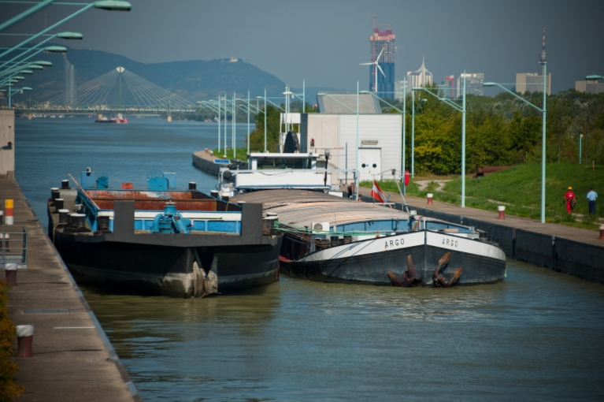
Quiz Schiffstypen
Quelle: via donau
Wie werden Motorgüterschiffe noch genannt?
Selbstfahrer
Schubverband
Schubleichter
Antriebsloser
Notes:
Wie werden Motorschiffe noch genannt?
Selbstfahrer
Bildquelle: viadonau, https://fotos.viadonau.org

Slide 41
Internetrecherche Abschlussübung
Suche im Internet nach dem größten Binnenhafen der Welt.
Schreibe dir die wesentlichsten Eckdaten zusammen.
Land/Stadt
Fläche, Kapazität
Güterarten
Umschlag (in Mio. t)
Etc.
Vergleiche die gesuchten Daten mit den Daten der österreichischen Häfen. Was fällt dir auf? Was sind die wichtigsten .Gemeinsamkeiten bzw. Unterschiede?
Gestalte eine PowerPoint, ein Flipchart, ein Plakat, ein Prezi, etc.
Notes:
Die Übung eignet sich als Einzel- oder Gruppenübung (bis zu 5 Personen).
Dauer: 20 Minuten

Slide 42
Quellenverzeichnis
viadonau (2019): Handbuch der Donauschifffahrt , Wien. Online unter: http://www.viadonau.org/fileadmin/user_upload/Handbuch_der_Donauschifffahrt.pdf
viadonau (2019): Jahresbericht, Donauschifffahrt in Österreich 2018, Wien. Online unter http://www.viadonau.org/fileadmin/content/viadonau/01Newsroom/Dokumente/2019/Broschueren/Jahresbericht_2018_dt.pdf
INeS Danube Informationsplattform für den Bereich Intermodale Binnenschifffahrt. Online unter: www.ines-danube.info
Wiener Hafen und Lager Ausbau- und Vermögensverwaltung, GmbH & Co KG. Online unter: www.hafen-wien.com
Duisburger Hafen AG. Online unter: www.duisport.de
National Company "Maritime Ports Administration" S.A. Constantza. Online unter: www.portofconstantza.com
Via donau Danube Logistics Portal. Online unter: http://www.danube-logistics.info/the-blue-pages/

Slide 43
Quellenverzeichnis
DDSG Blue Danube. Online unter: https://www.ddsg-blue-danube.at/
Bonapart. Online unter: https://www.bonapart.de/nachrichten.html
Österreichisches Gesellschafts- und Wirtschaftsmuseum (2008): Donau macht Schule. Wien. Online unter: https://www.wirtschaftsmuseum.at//media/pdf-archiv/ViaDonau-Folder.pdf
EHG Ennshafen GmbH: Online unter: http://www.ennshafen.at

Slide 44
Zusatzinformation
Wir hoffen unser Foliensatz hat Ihren Ansprüchen entsprochen!
- Sie können den Foliensatz gerne Ihren Wünschen und Anforderungen entsprechend adaptieren und für Ihren Unterricht/Vorträge verwenden.
Für Fragen und Rückmeldungen stehen wir jederzeit gerne per Mail unter
rewway@fh-steyr.at zur Verfügung.
Weitere Foliensätze finden Sie unter:
http://www.rewway.at/de/lehrmittel/pakete/
Haben Sie vielleicht Interesse an einem Transport School Lab, einer Exkursion oder einem Fachvortrag?
http://www.rewway.at/de/services/

